Slide 1
自我主題
姓名：可樂
喜歡：運動足球

Slide 2
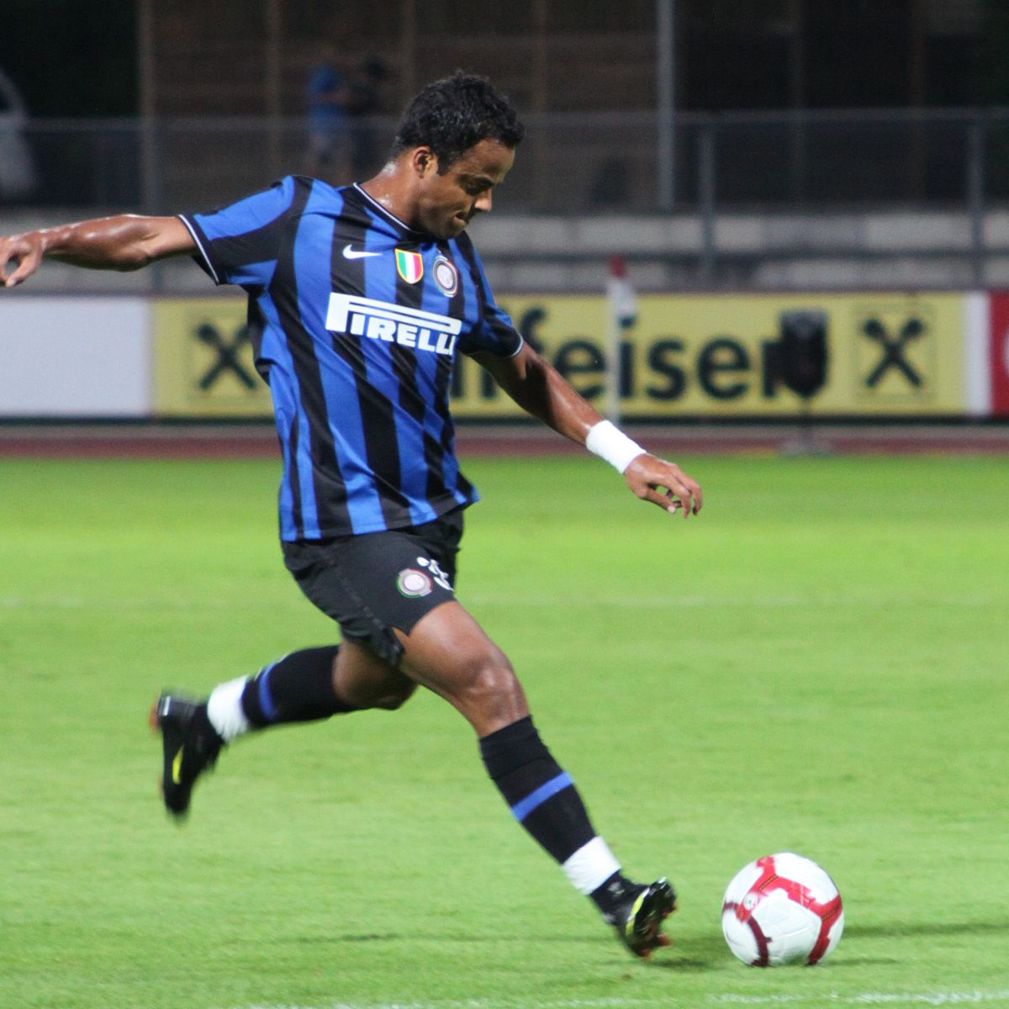
我最愛的運動：足球

